Slide 1

Un vistazo al
Aprendizaje por Refuerzo
Luis David Solano Santamaría
luis.solanosantamaria@ucr.ac.cr

Slide 2

¿Quién soy?
Luis David Solano
Egresado de la Escuela de Ciencias de la Computación e Informática con énfasis en CC.
Asistente de cursos en esta misma.
Asistente de machine learning en proyecto de investigación en el CICA.
Investigador en temas de machine learning aplicado a ambiente y medicina.

Slide 3
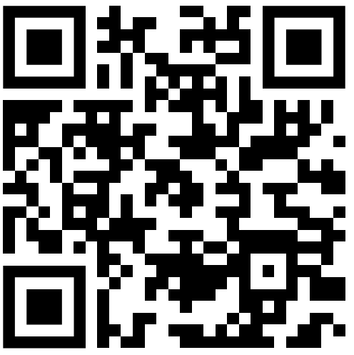
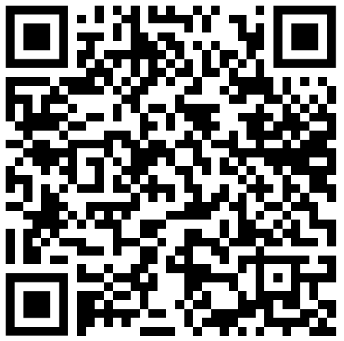
Dinámica
GitHub con material
Apuntes colectivos

Slide 4
Contenidos de la sesión
01
04
02
05
03
Teoría
Recomendaciones
Algoritmos
Ejercicio práctico
Aplicaciones

Slide 5
01
Teoría

Slide 6
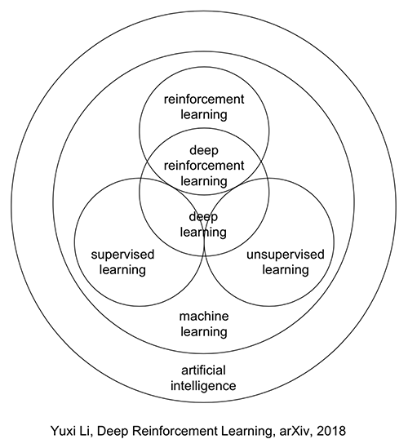
¿Inteligencia Artificial?
Notes:
Si han estado en las otras sesiones, tal vez les han definido inteligencia artificial, pero me gustaría empezar por acá
La inteligencia artificial, que podemos observar que cubre la circunferencia exterior, representa el concepto más general de todos.
Aunque actualmente se utiliza erróneamente como sinónimo de modelos de lenguaje grande o hasta como sinónimo de algoritmo, la inteligencia artificial se define como:
La creación de agentes inteligentes inspirados en algún tipo de proceso biológico natural de inteligencia.
Dentro de eso tenemos el machine learning y sus diferentes sabores

Slide 7
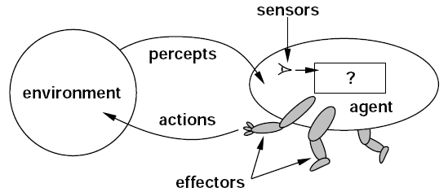
Agente inteligente
Un agente es algo que puede ser modelado de una manera que perciba su ambiente y actúa sobre este para cumplir una tarea.
Los agentes inteligentes buscan resolver estas tareas de maneras racionales. Debe seleccionar la acción que maximice su rendimiento, según la evidencia que ha percibido y el conocimiento interno que posea.
Foto de Agents in AI
Notes:
Ahora, ya he mencionado la palabra agente un par de veces y tal vez se estén preguntando a qué me refiero con esto.
En la inteligencia artificial, llamamos un agente aquello que percibe su ambiente por medio de sensores y actúa sobre éste por medio de efectores con el propósito de cumplir un objetivo.
Muchos problemas podrían ser modelados de esta manera, pero el propósito en inteligencia artificial es desarrollar agentes inteligentes que sean racionales, deberían entonces según la información que han percibido y el conocimiento que poseen maximizar el cumplimiento de su objetivo.

Slide 8
¿Machine Learning?
Supervised Learning
Unsupervised Learning
Consiste en aprender de un conjunto de datos de entrenamiento, con etiquetas sobre la naturaleza de estos.
La idea es generalizar respuestas para que actúe correctamente en situaciones no presentes en el entrenamiento.
Ejemplos: clasificación de imágenes, detección de spam…
Consiste en aprender de un conjunto de datos sin etiquetas, buscando la estructura escondida en colecciones de datos.
Ejemplos: agrupamientos de datos en búsqueda de clases.

Slide 9
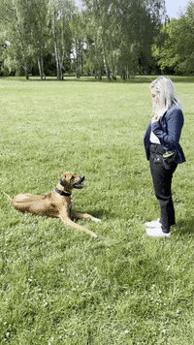
¿Qué es el aprendizaje por refuerzo?
El aprendizaje por refuerzo, o reinforcement learning (RL) es una rama del aprendizaje automático.
Aquí un agente aprende mediante una serie de refuerzos, los cuales pueden ser castigos o recompensas, a actuar en un ambiente.
Estos agentes aprenden por medio de interacción con el ambiente, similar a como las personas o animales aprenden.
Notes:
Ahora sí, el sabor del aprendizaje automático que nos interesa a nosotros es el aprendizaje por refuerzo o reinforcement learning
Aquí un agente inteligente aprende mediante una serie de refuerzos, los cuales pueden ser castigos o recompensas, para entender cuál acción es la correcta según su objetivo
Podemos relacionar esto con el proceso biológico natural de inteligencia con el que las mascotas se entrenan.
Si la mascota le estamos enseñando a darnos la mano por ejemplo, si lo hace bien le vamos a dar un premio
Si no hace lo que queremos, no va a recibir un premio o podría recibir un castigo

Slide 10
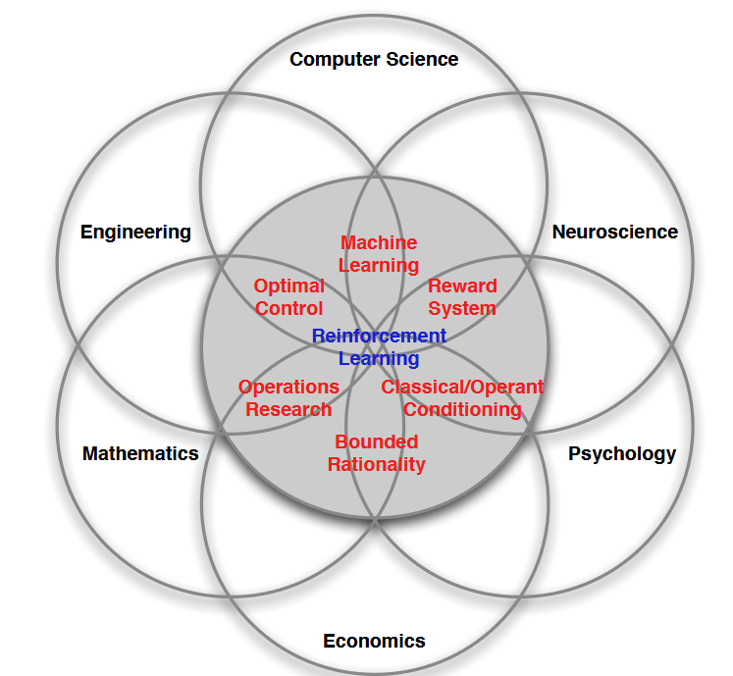
¿Qué es el aprendizaje por refuerzo?
Notes:
Ahora sí, el sabor del aprendizaje automático que nos interesa a nosotros es el aprendizaje por refuerzo o reinforcement learning
Aquí un agente inteligente aprende mediante una serie de refuerzos, los cuales pueden ser castigos o recompensas, para entender cuál acción es la correcta según su objetivo
Podemos relacionar esto con el proceso biológico natural de inteligencia con el que las mascotas se entrenan.
Si la mascota le estamos enseñando a darnos la mano por ejemplo, si lo hace bien le vamos a dar un premio
Si no hace lo que queremos, no va a recibir un premio o podría recibir un castigo

Slide 11
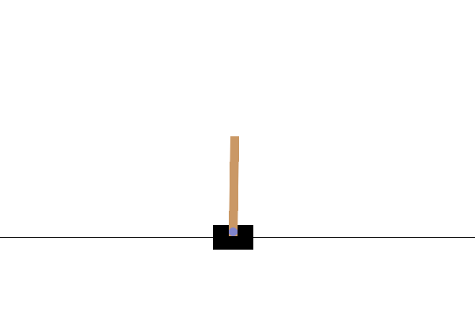
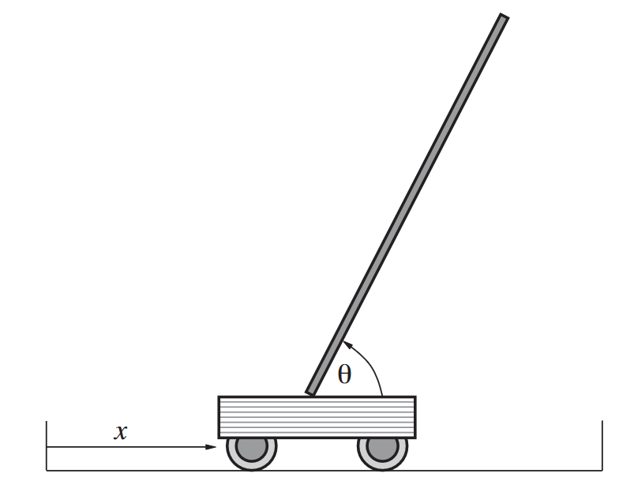
¿Qué es el aprendizaje por refuerzo?
En el aprendizaje por refuerzo, el agente aprende a relacionar situaciones a acciones con el propósito de maximizar una señal numérica de recompensa.
El agente no sabe cuáles acciones tomar, pero en vez debe descubrir cuáles acciones dan la mejor recompensa al probarla por medio de prueba y error.
GIF de Gymnasium API
Notes:
Ahora sí, el sabor del aprendizaje automático que nos interesa a nosotros es el aprendizaje por refuerzo o reinforcement learning
Aquí un agente inteligente aprende mediante una serie de refuerzos, los cuales pueden ser castigos o recompensas, para entender cuál acción es la correcta según su objetivo
Podemos relacionar esto con el proceso biológico natural de inteligencia con el que las mascotas se entrenan.
Si la mascota le estamos enseñando a darnos la mano por ejemplo, si lo hace bien le vamos a dar un premio
Si no hace lo que queremos, no va a recibir un premio o podría recibir un castigo

Slide 12

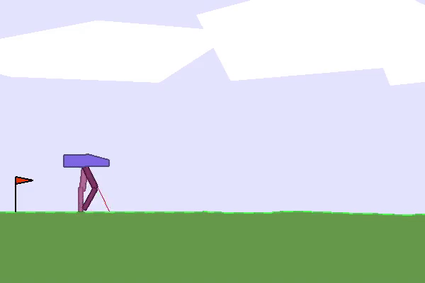
Hablemos sobre la recompensa…
La recompensa 𝘙𝘵 es una señal escalar de retroalimentación para el tiempo 𝘵.
La recompensa lo es todo para este tipo de aprendizaje. El propósito de los agentes es maximizar su recompensa total.
¿Cómo esto nos permite resolver problemas?
Reward hypothesis establece que todas las metas pueden describirse mediante la maximización de la recompensa acumulativa esperada.
Notes:
Hasta el momento la recompensa ha sido un concepto mágico, sabemos que viene del ambiente y es una respuesta a nuestras acciones, vamos a formalizarla un poco

Slide 13
Ejemplos de reward hypothesis
Hacer maniobras en un helicóptero
Recompensa + por seguir la trayectoria deseada.
Recompensa - por estrellarse.
Derrotar al campeón mundial de ajedrez
Recompensa + / - por ganar / perder un juego.
Controlar una estación de energía
Recompensa + por producir energía.
Recompensa - por exceder regulaciones de seguridad.
Hacer un robot humanoide caminar.
Recompensa + por movimiento hacia el frente.
Recompensa - por caerse.
Jugar juegos de Atari
Recompensa + / - por incrementar / perder puntos.
Notes:
Hasta el momento la recompensa ha sido un concepto mágico, sabemos que viene del ambiente y es una respuesta a nuestras acciones, vamos a formalizarla un poco

Slide 14
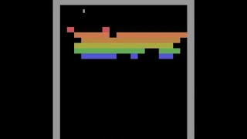
Ejemplos de reward hypothesis
Notes:
Hasta el momento la recompensa ha sido un concepto mágico, sabemos que viene del ambiente y es una respuesta a nuestras acciones, vamos a formalizarla un poco

Slide 15
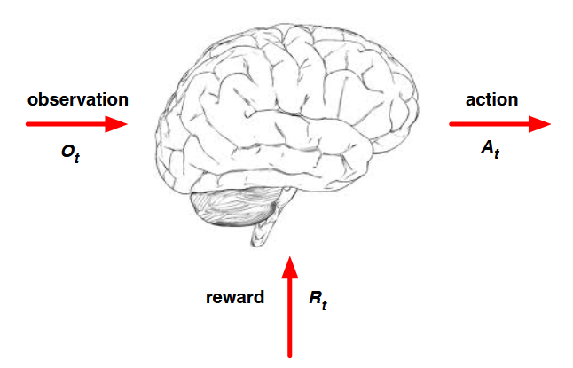
Agente en aprendizaje por refuerzo
El aprendizaje por refuerzo trabaja con agentes racionales para completar una tarea en un ambiente desconocido.
En intervalos de tiempo, al agente se le da información del ambiente y una recompensa. Este responde con una una acción.
Notes:
Aterrizando este concepto al aprendizaje por refuerzo, se trabaja con agentes racionales para completar tareas en ambientes desconocidos.
En el diagrama podemos observar cómo se compone esta idea
En el tiempo t, el agente recibe una observación del ambiente
Esta observación es enviada a la política del agente, esta se encarga de escoger la acción que se va a realizar
Una vez procesada la observación, se toma una acción para el tiempo t para cumplir su objetivo
Esta acción llega al ambiente, donde se produce la recompensa y la siguiente observación para repetir el ciclo.

Slide 16
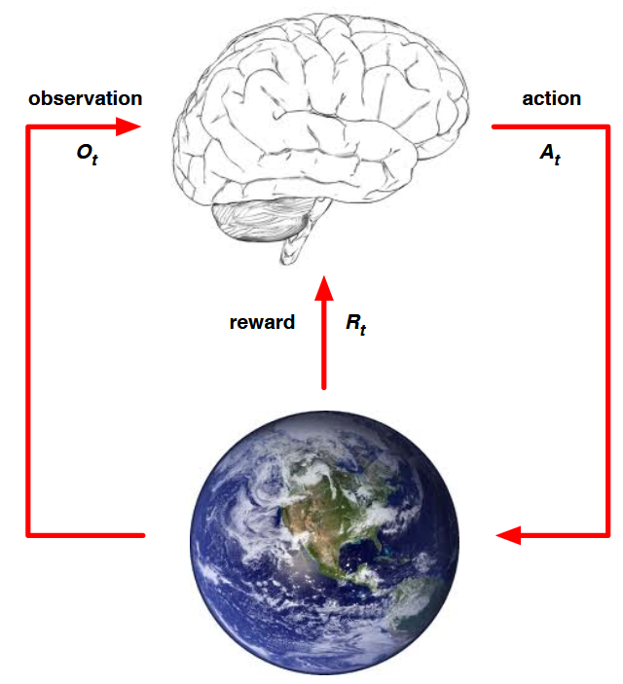
Agente en aprendizaje por refuerzo
El aprendizaje por refuerzo trabaja con agentes racionales para completar una tarea en un ambiente desconocido.
En intervalos de tiempo, al agente se le da información del ambiente y una recompensa. Este responde con una una acción.
Notes:
Aterrizando este concepto al aprendizaje por refuerzo, se trabaja con agentes racionales para completar tareas en ambientes desconocidos.
En el diagrama podemos observar cómo se compone esta idea
En el tiempo t, el agente recibe una observación del ambiente
Esta observación es enviada a la política del agente, esta se encarga de escoger la acción que se va a realizar
Una vez procesada la observación, se toma una acción para el tiempo t para cumplir su objetivo
Esta acción llega al ambiente, donde se produce la recompensa y la siguiente observación para repetir el ciclo.

Slide 17
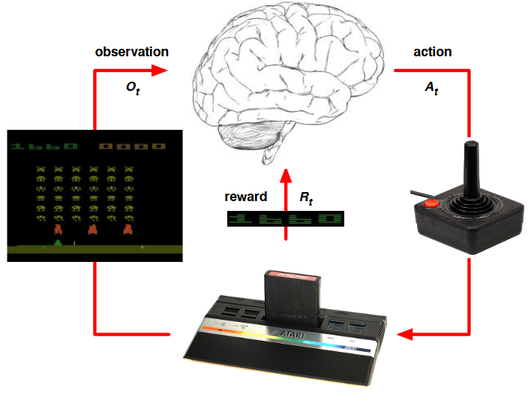
Agente en aprendizaje por refuerzo
El aprendizaje por refuerzo trabaja con agentes racionales para completar una tarea en un ambiente desconocido.
En intervalos de tiempo, al agente se le da información del ambiente y una recompensa. Este responde con una una acción.
Notes:
Aterrizando este concepto al aprendizaje por refuerzo, se trabaja con agentes racionales para completar tareas en ambientes desconocidos.
En el diagrama podemos observar cómo se compone esta idea
En el tiempo t, el agente recibe una observación del ambiente
Esta observación es enviada a la política del agente, esta se encarga de escoger la acción que se va a realizar
Una vez procesada la observación, se toma una acción para el tiempo t para cumplir su objetivo
Esta acción llega al ambiente, donde se produce la recompensa y la siguiente observación para repetir el ciclo.

Slide 18
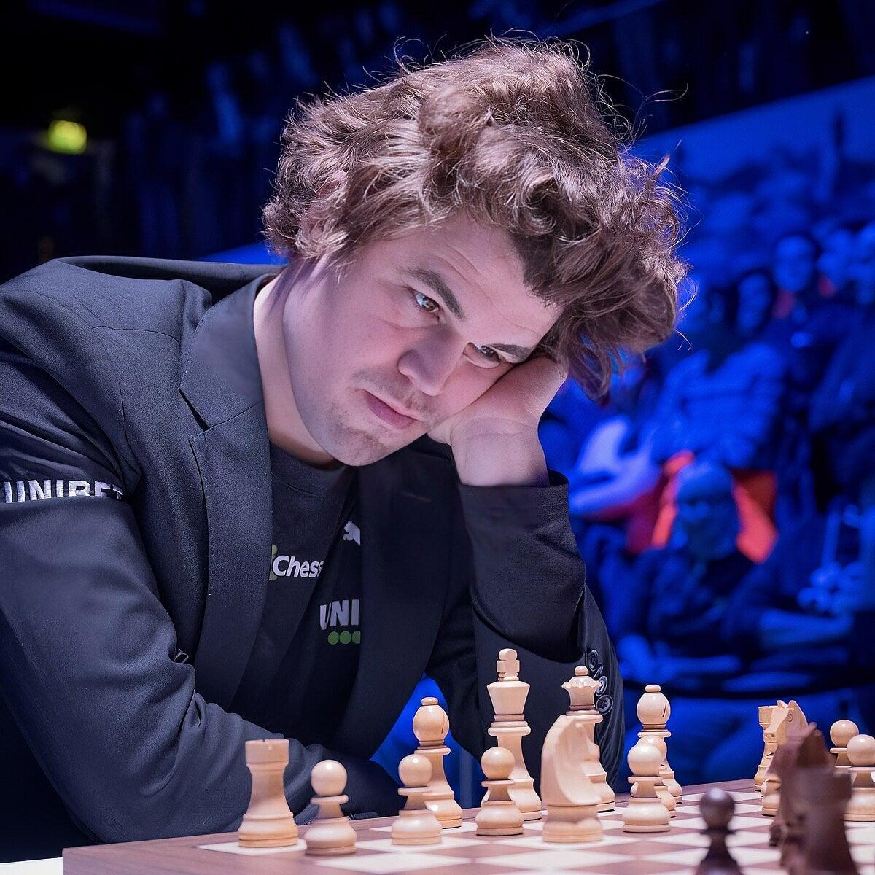
Consideremos una analogía
Un maestro de ajedrez va a realizar un movimiento.
¿Esta información en qué se basa?
Notes:
Saquemos un momento para entender lo que es un agente con un ejemplo
Imaginemos que el maestro de ajedrez Magnus Carlsen va a hacer un movimiento
Su decisión está informada al planificar, anticipando los movimientos posterior y juzgando de manera intuitiva qué es deseable
De una manera similar trabaja un agente, recibiendo información de su ambiente, estimando las consecuencias de sus acciones
Tanto Magnus Carlsen como un agente están interactuando con su ambiente en un contexto de toma de decisiones, donde buscan lograr un objetivo aún cuando el resultado de sus acciones es incierto.

Slide 19
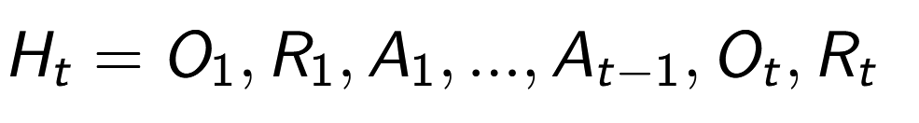
¿Qué es la historia?
¿Cuánto ocupamos de la historia?
¡Un estado!
La historia es la secuencia de observaciones, recompensas y acciones.
Entonces, representa todo lo que ha ocurrido en lo que el agente ha interactuado.
Queremos que nuestro agente seleccione una acción según lo que ha ocurrido.

Slide 20
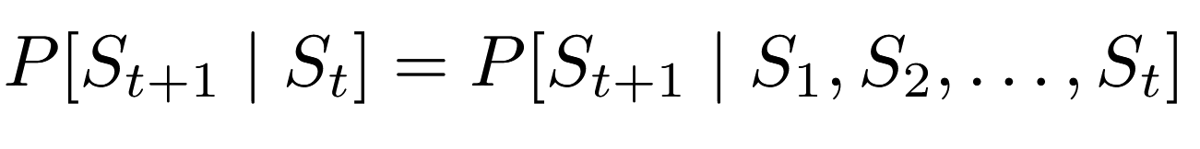
Estado de Markov / Estado de Información
Un estado de Markov contiene toda la información útil de la historia para tomar una decisión.
Un estado 𝑆𝑡 se considera de Markov si y sólo si
Podemos descartar todos los estados anteriores y conservar sólo el estado actual para obtener la misma caracterización del futuro.

Slide 21

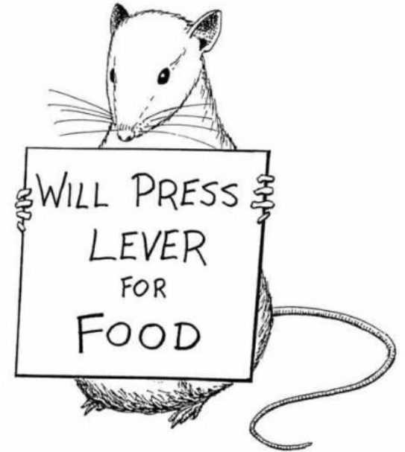
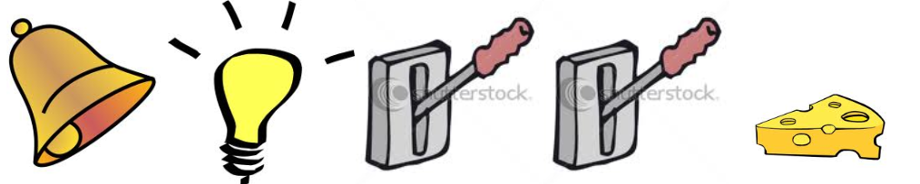

Veamos un ejemplo de la importancia del estado

Slide 22
Hemos hablado mucho de…
Notes:
Aterrizando este concepto al aprendizaje por refuerzo, se trabaja con agentes racionales para completar tareas en ambientes desconocidos.
En el diagrama podemos observar cómo se compone esta idea
En el tiempo t, el agente recibe una observación del ambiente
Esta observación es enviada a la política del agente, esta se encarga de escoger la acción que se va a realizar
Una vez procesada la observación, se toma una acción para el tiempo t para cumplir su objetivo
Esta acción llega al ambiente, donde se produce la recompensa y la siguiente observación para repetir el ciclo.

Slide 23
Nos falta…
Notes:
Aterrizando este concepto al aprendizaje por refuerzo, se trabaja con agentes racionales para completar tareas en ambientes desconocidos.
En el diagrama podemos observar cómo se compone esta idea
En el tiempo t, el agente recibe una observación del ambiente
Esta observación es enviada a la política del agente, esta se encarga de escoger la acción que se va a realizar
Una vez procesada la observación, se toma una acción para el tiempo t para cumplir su objetivo
Esta acción llega al ambiente, donde se produce la recompensa y la siguiente observación para repetir el ciclo.

Slide 24
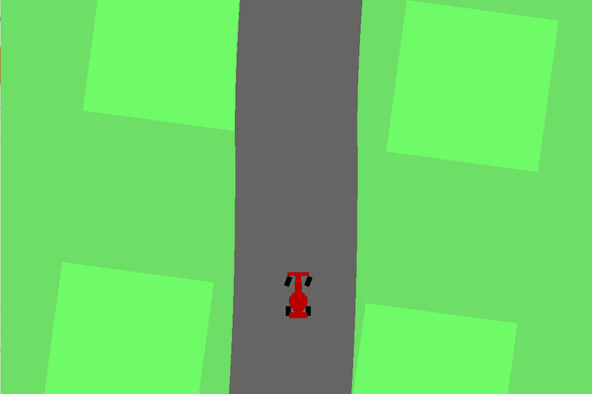
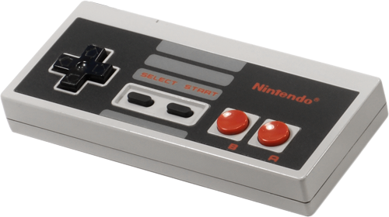
¿Espacio de acción?
Discreto
Continuo
Tenemos un conjunto finito de acciones disponibles para realizar sobre el ambiente.
Tenemos un número de acciones infinita disponible para nosotros.

Slide 25
Dentro de un agente…
01
02
03
Política
Función de valor
Modelo del ambiente

Slide 26
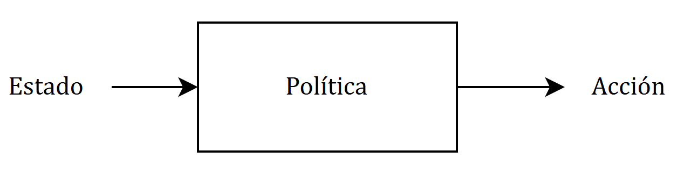
¿Política?
La política se refiere a la función que define el comportamiento del agente.

Slide 27
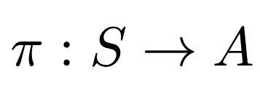
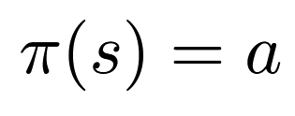
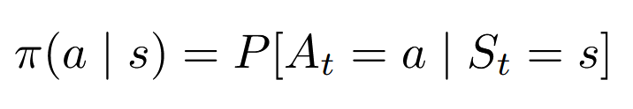
¿Política?
La política 𝜋 es una función que mapea cada estado 𝑠∈𝑆 a una acción 𝑎∈𝐴
Si es determinista cada estado 𝑠 siempre retorna la misma acción 𝑎
Si es estocástica, 𝜋 retorna una distribución de probabilidad

Slide 28
¿Función de valor?
Se utiliza para predecir la recompensa futura.
Con esta predicción evaluamos en realidad qué tan bueno o malo es un estado.
De esta manera tenemos una política implícita, no tenemos una política real.
Como sabemos lo bueno del estado podemos inferir la acción que queremos tomar.

Slide 29
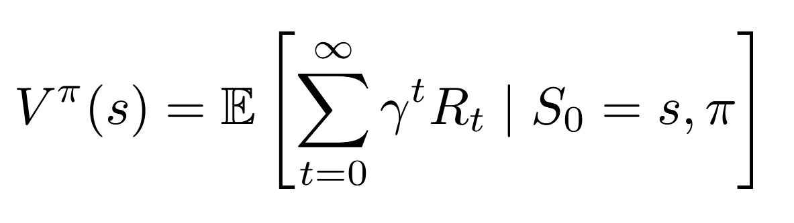
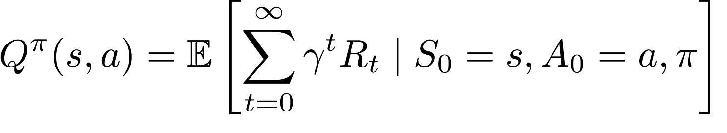
¿Función de valor?
State Value Function V(s)
Representa la recompensa en el futuro de un estado, qué tan bueno es un estado.
Action Value Function Q(s,a)
Representa la recompensa tomando una acción para un estado, qué tan bueno es seguir esta acción.

Slide 30
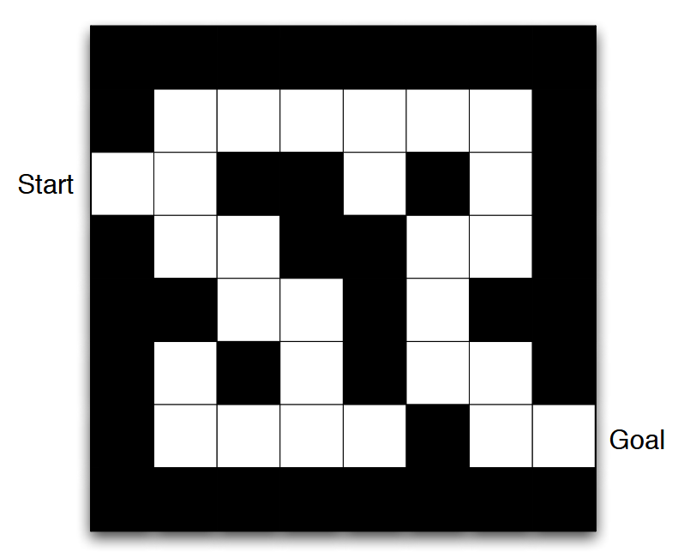
Ejemplo de un laberinto
Recompensa: -1 por cada tiempo 𝑡
Acciones: Arriba, Abajo, Izq, Der
Estados: Cuadro actual

Slide 31
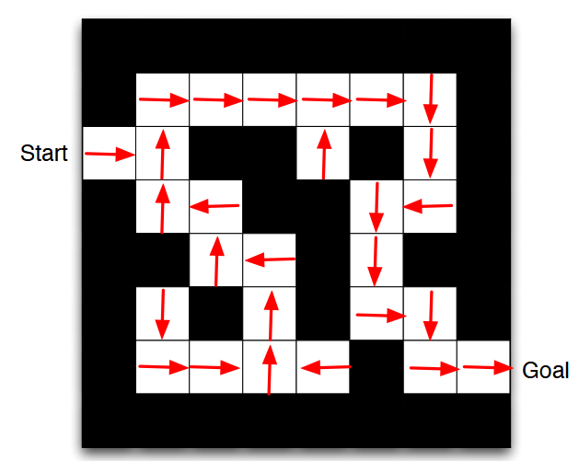
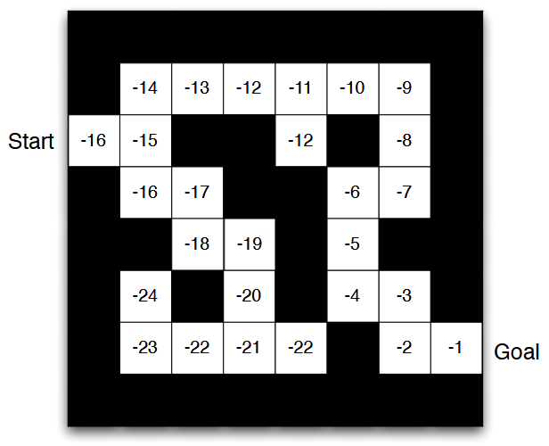
Ejemplo de un laberinto
Política 𝜋(𝑠)
Función de valor 𝑣(𝑠)

Slide 32
Categorías de RL
Value based
Policy based
Posee la política de manera implícita, por medio del value function
Posee una política, por lo que no necesita un value function.

Slide 33
Categorías de RL
Model based
Model free
Puede ser cualquiera de los anteriores y posee un modelo del ambiente para predecir lo que va a ocurrir.
Puede ser cualquiera de los anteriores y no posee un modelo del ambiente para predecir lo que va a ocurrir, aprende meramente por experiencias.

Slide 34
Dilemas del Reinforcement Learning
Explotación | Exploración
Agente intenta maximizar con la información que tiene. Para maximizar la recompensa, el agente debe preferir las acciones que ya conoce que son productivas haciendo resultados. | Agente intenta explorar nuevas opciones. Para maximizar recompensa, debe probar nuevas a ver si existe alguna mejor.
Notes:
Ahora sí, no todo es perfecto en este tipo de aprendizaje.
Al entrenar un agente de aprendizaje por refuerzo, este debe probar una variedad de acciones para aprender qué es bueno y también debe favorecer lo que parece ser lo mejor.
Aquí entramos en la exploración y explotación.
*Explicarlos*
Ahora la gran pregunta es, ¿cuál es el balance?

Slide 35
02
Algoritmos

Slide 36
Q-Learning
¿A qué les suena la Q en el nombre?
Queremos aprender la función Q
Tenemos un algoritmo value based y model free

Slide 37
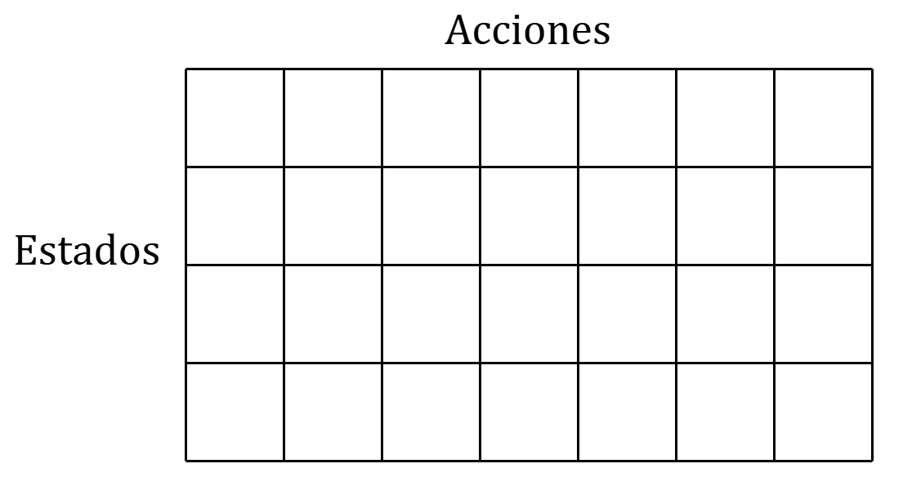
La función Q en acción
Q Table

Slide 38
El Q-Learning utiliza dos políticas
Target Policy
Behavior Policy
Utilizada para la toma de decisiones.
Guardada implícitamente en el Q Table.
Política para explorar el ambiente.

Slide 39
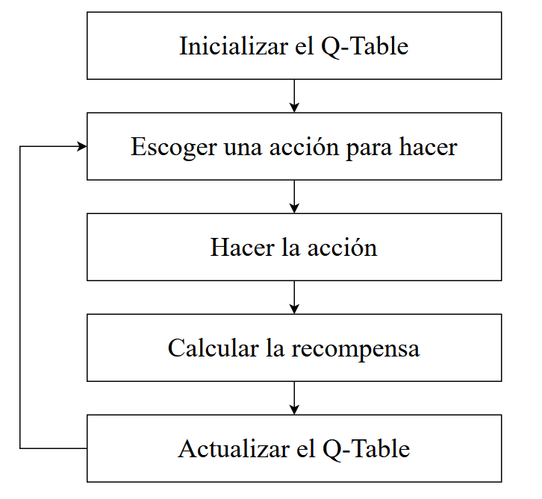
Diagrama del aprendizaje del algoritmo

Slide 40
Q-Learning
¿Cuál es un gran problema?
¡Hay que guardar la tabla en memoria!
Entre más crece la complejidad de nuestro problema también lo hace la tabla.

Slide 41
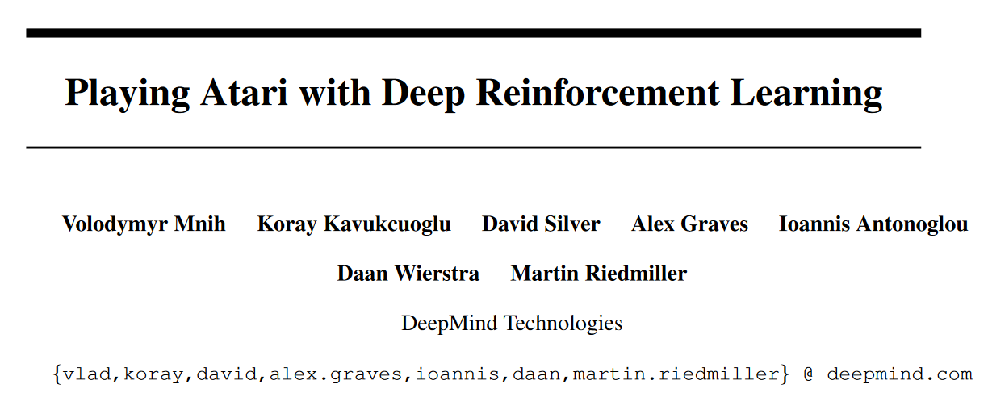
Deep Q-Learning

Slide 42
Deep Q-Learning

Slide 43
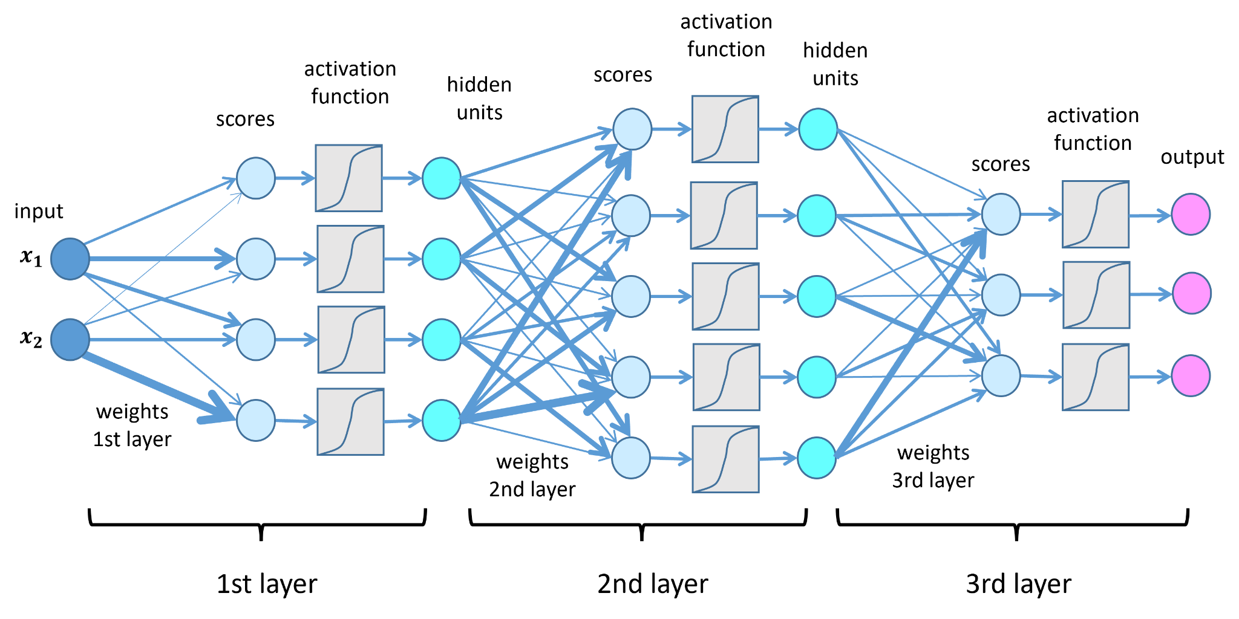
¿Deep?

Slide 44
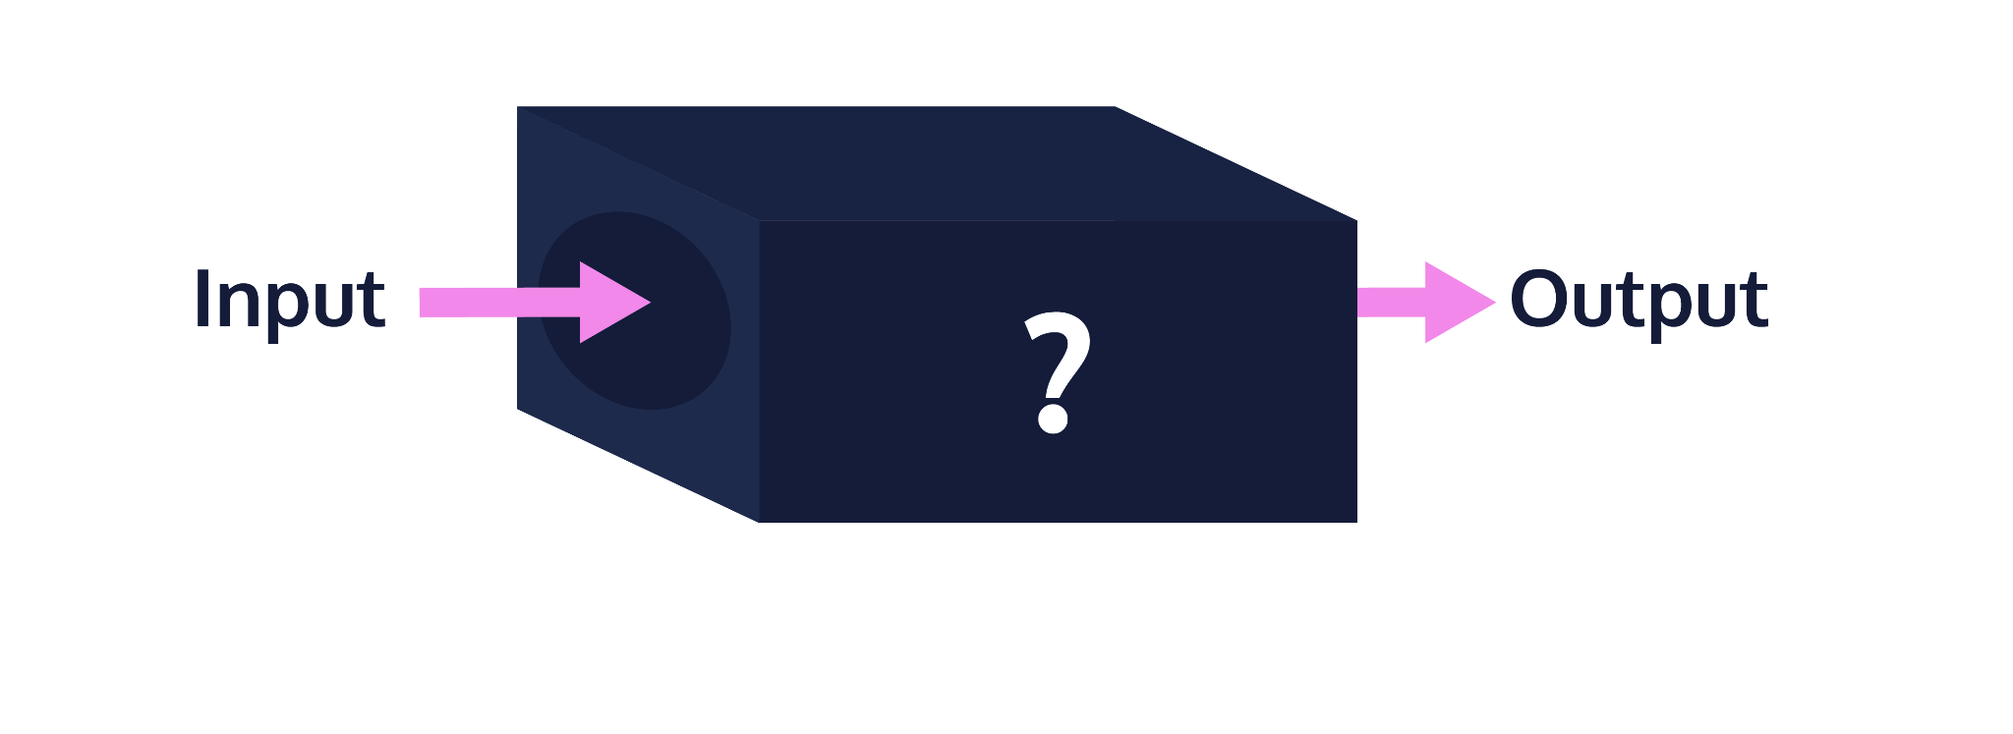
¿Deep?

Slide 45
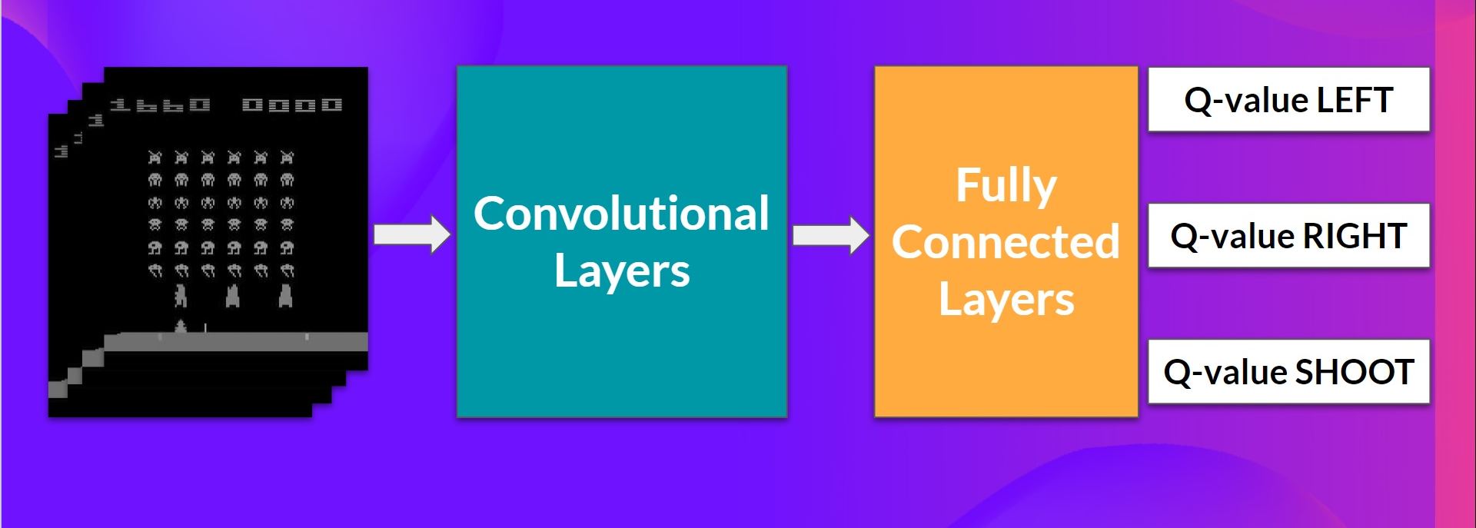
¿Deep?

Slide 46
¡Exploren otros algoritmos!
SARSA
Proximal Policy Optimization
Actor-Critic
REINFORCE
Policy Gradient

Slide 47
03
Aplicaciones

Slide 48
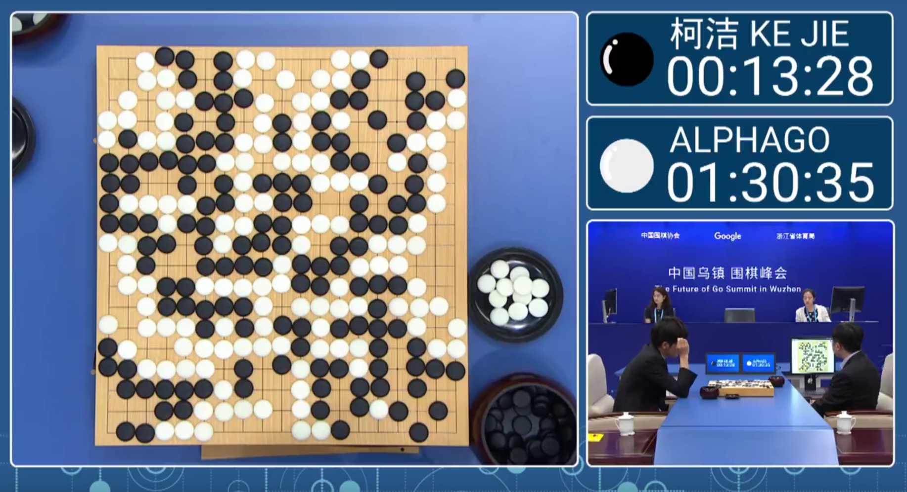
Google DeepMind - AlphaGo
Notes:
Por décadas, el progreso en la inteligencia artificial se ha medido por qué tan bien se logra hacer sistemas que juegan los juegos que los mismos humanos dominan.
With more board configurations than there are atoms in the universe, the ancient Chinese game of Go has long been considered a grand challenge for artificial intelligence.
Para entrenarlo le enseñaron juegos amateur para que tuviera un entendimiento del juego
Luego se dedicó a jugar contra sí mismo para aprender nuevas técnicas originales, sin las limitaciones de lo que los humanos consideran favorable
En octubre del 2015 jugó contra el tricampeón europeo y ganó 5-0
Posterior a esto se consiguió un oponente más retador, Lee Sedol el mejor jugador de la década
Ganó 4 de 5 partidas
Los movimientos han sido examinados por su originalidad
Su legado demuestra la aplicabilidad en dominios complejos, ha tenido varios sucesores

Slide 49
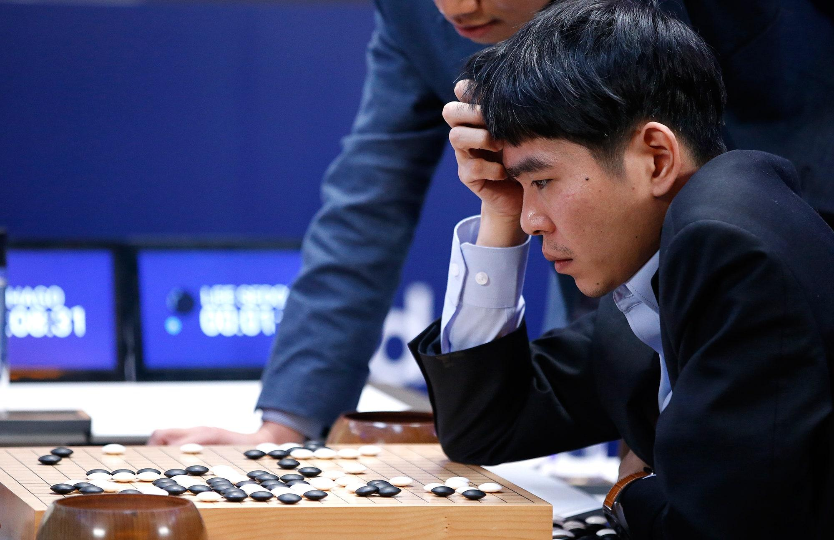
—Lee Sedol
“I thought AlphaGo was based on probability calculation and that it was merely a machine. But when I saw this move, I changed my mind. Surely, AlphaGo is creative.”
Foto de The New Yorker

Slide 50
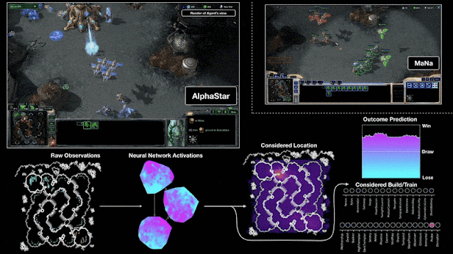
Google DeepMind - AlphaStar
Notes:
AlphaGo invoca una cantidad impresionante de sucesores, pero mi favorito por lo interesante que es, es sin duda AlphaStar
Basado alrededor de StarCraft II, al igual que Go, este ha sido un reto interesante para investigadores de IA
Una manera común de jugar StarCraft es jugar first to five
Se deben escoger una de tres razas alienígenas con sus propias características y habilidades,

Slide 51
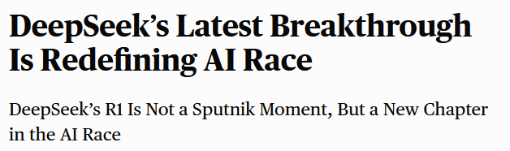
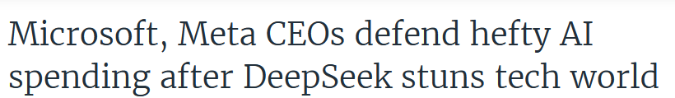
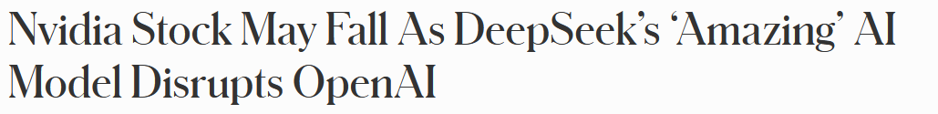
DeepSeek
Notes:
Pero no todo está en Estados Unidos!
Saltando a los grandes modelos de lenguaje, probablemente todos vimos en Enero cómo la inteligencia artificial china DeepSeek le dio la vuelta al mundo entero

Slide 52
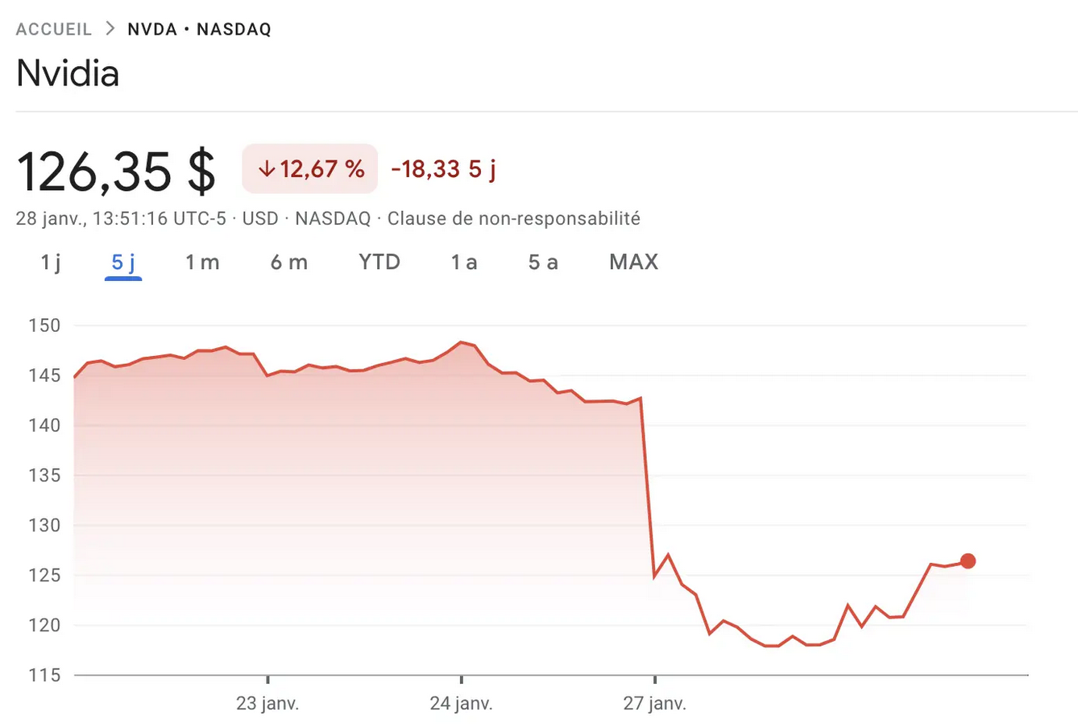
DeepSeek
Notes:
Hablando un poco de los famosos modelos de lenguaje, reinforcement learning puede ser aplicado como una parte de su entrenamiento
En un mundo de modelos grandes de lenguaje pesados en poder computacional y privatizados, llega el equipo de DeepSeek con su herramienta open source dando mejores resultados que OpenAI, a una fracción del costo.
En términos simples, los autores proponen un proceso donde de manera inicial se entrena el modelo con texto, lo cual permite tener respuestas con gramática correcta.
Posterior a esto, reciben feedback humano, ¿pero si hay feedback humano podría hacerse con aprendizaje por refuerzo?
Sí, por esa razón ajustan los detalles finos del modelo con reinforcement learning.

Slide 53
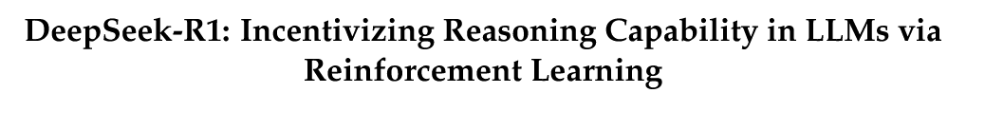
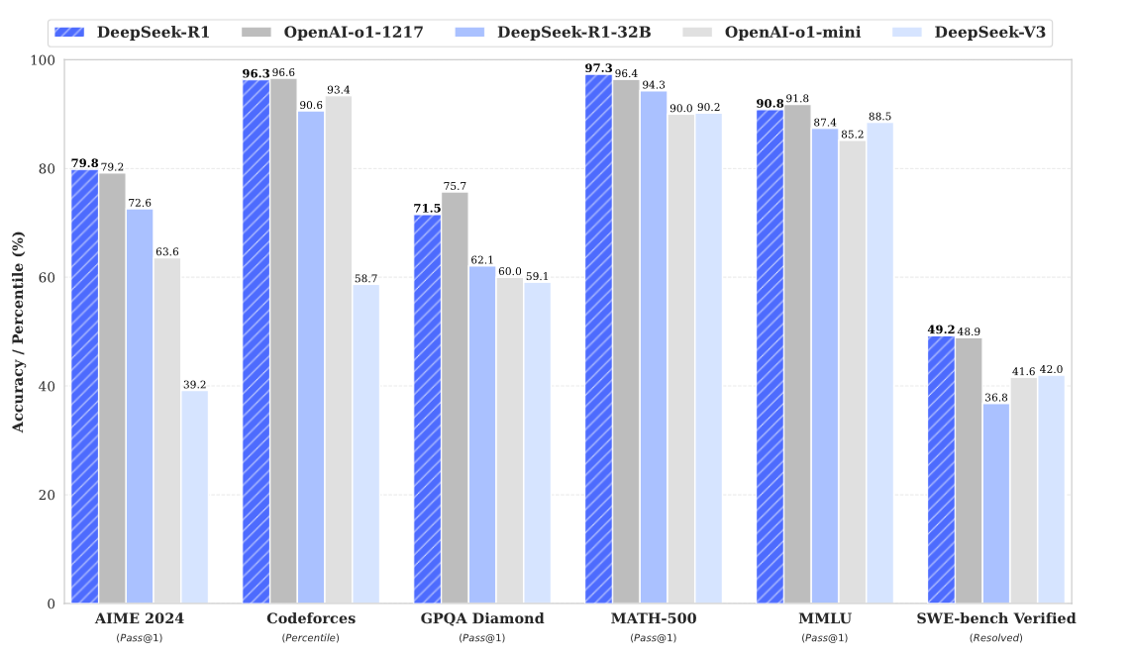
DeepSeek-R1
Notes:
Hablando un poco de los famosos modelos de lenguaje, reinforcement learning puede ser aplicado como una parte de su entrenamiento
En un mundo de modelos grandes de lenguaje pesados en poder computacional y privatizados, llega el equipo de DeepSeek con su herramienta open source dando mejores resultados que OpenAI, a una fracción del costo.
En términos simples, los autores proponen un proceso donde de manera inicial se entrena el modelo con texto, lo cual permite tener respuestas con gramática correcta.
Posterior a esto, reciben feedback humano, ¿pero si hay feedback humano podría hacerse con aprendizaje por refuerzo?
Sí, por esa razón ajustan los detalles finos del modelo con reinforcement learning.
Reinforcement Learning from Human Feedback (RLHF) to improve its responses. Here’s a simple breakdown:
Training the Base Model – First, DeepSeek is trained on a massive amount of text data to predict the next word in a sentence. This helps it learn grammar, facts, and general reasoning.
Collecting Human Feedback – Once the base model is trained, humans rank multiple responses that the model generates for the same prompt. This helps determine which answers are better.
Using Reinforcement Learning – The model is then fine-tuned using reinforcement learning:
A reward model is trained to predict the quality of a response based on human rankings.
The main language model is updated using Proximal Policy Optimization (PPO) (a reinforcement learning algorithm) to maximize the reward score.
The process is repeated until the model consistently generates high-quality responses.
Why Use RLHF?
It helps align the model with human values, making it more helpful and less biased.
It improves coherence and factual accuracy.
It reduces harmful or nonsensical responses.
So, in simple terms, DeepSeek is first trained on text, then humans give feedback on its answers, and reinforcement learning fine-tunes it to make responses better over time

Slide 54
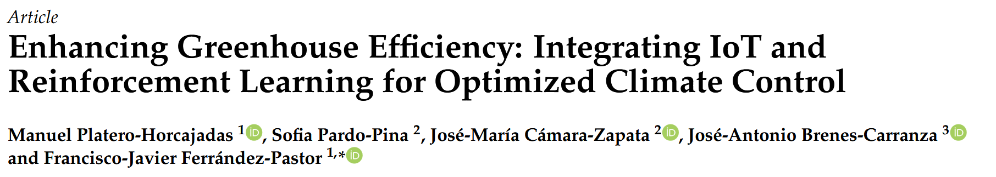
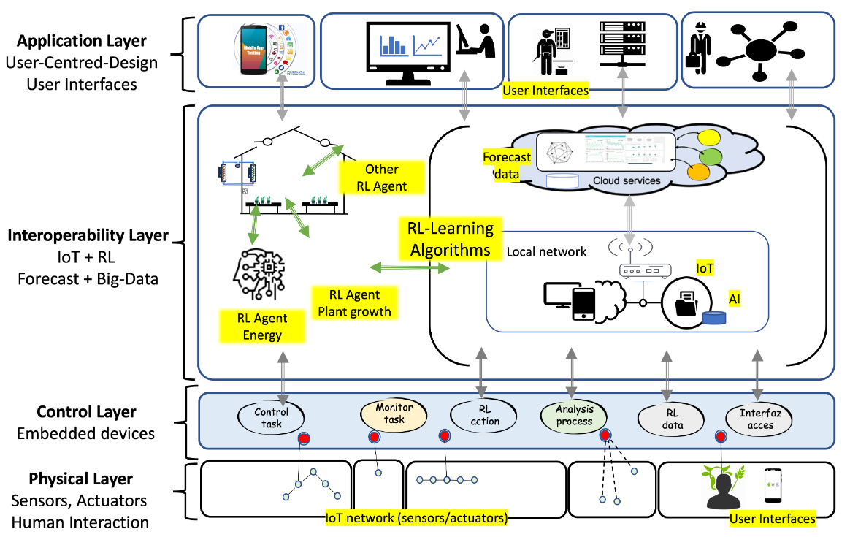
¡CITIC!
Notes:
Y para recalcar aún más que no solo investigadores de estados unidos trabajan en este campo, tenemos un ejemplo perfecto con el profesor José Antonio Brenes Carranza de la misma ECCI

Slide 55
04
Recomendaciones

Slide 56
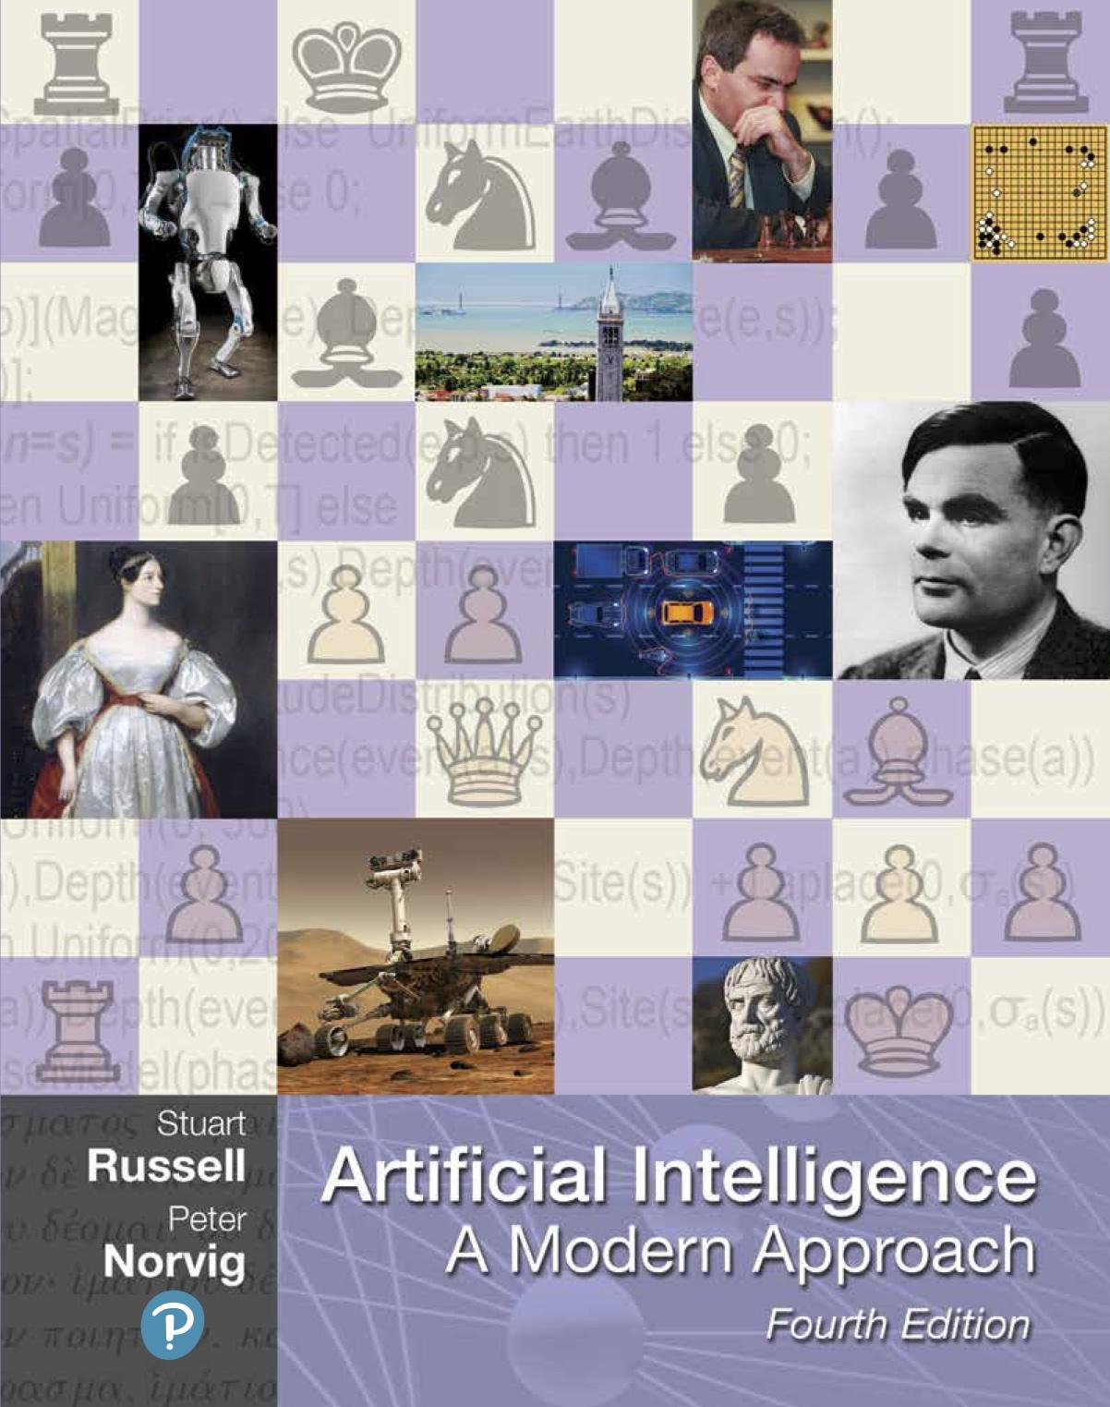
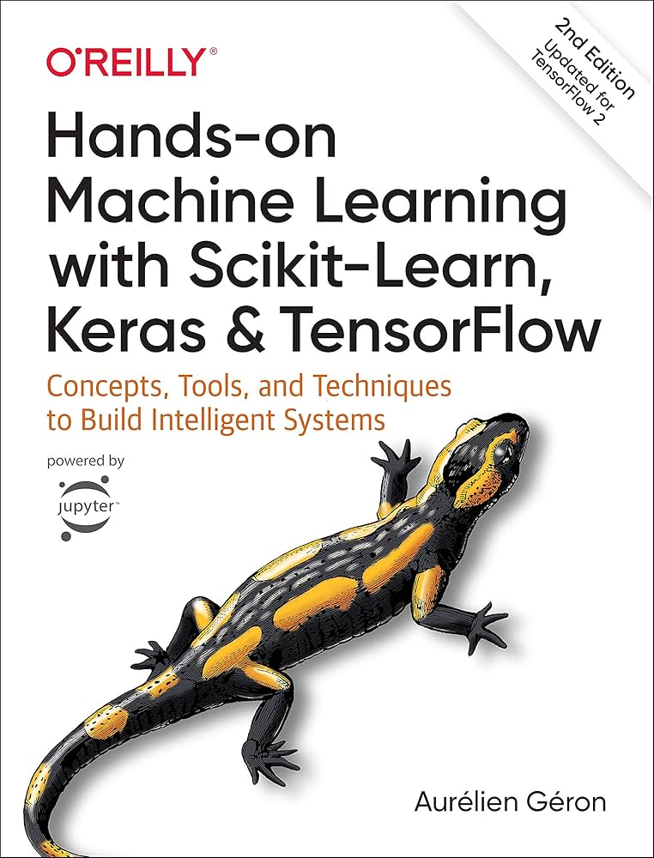
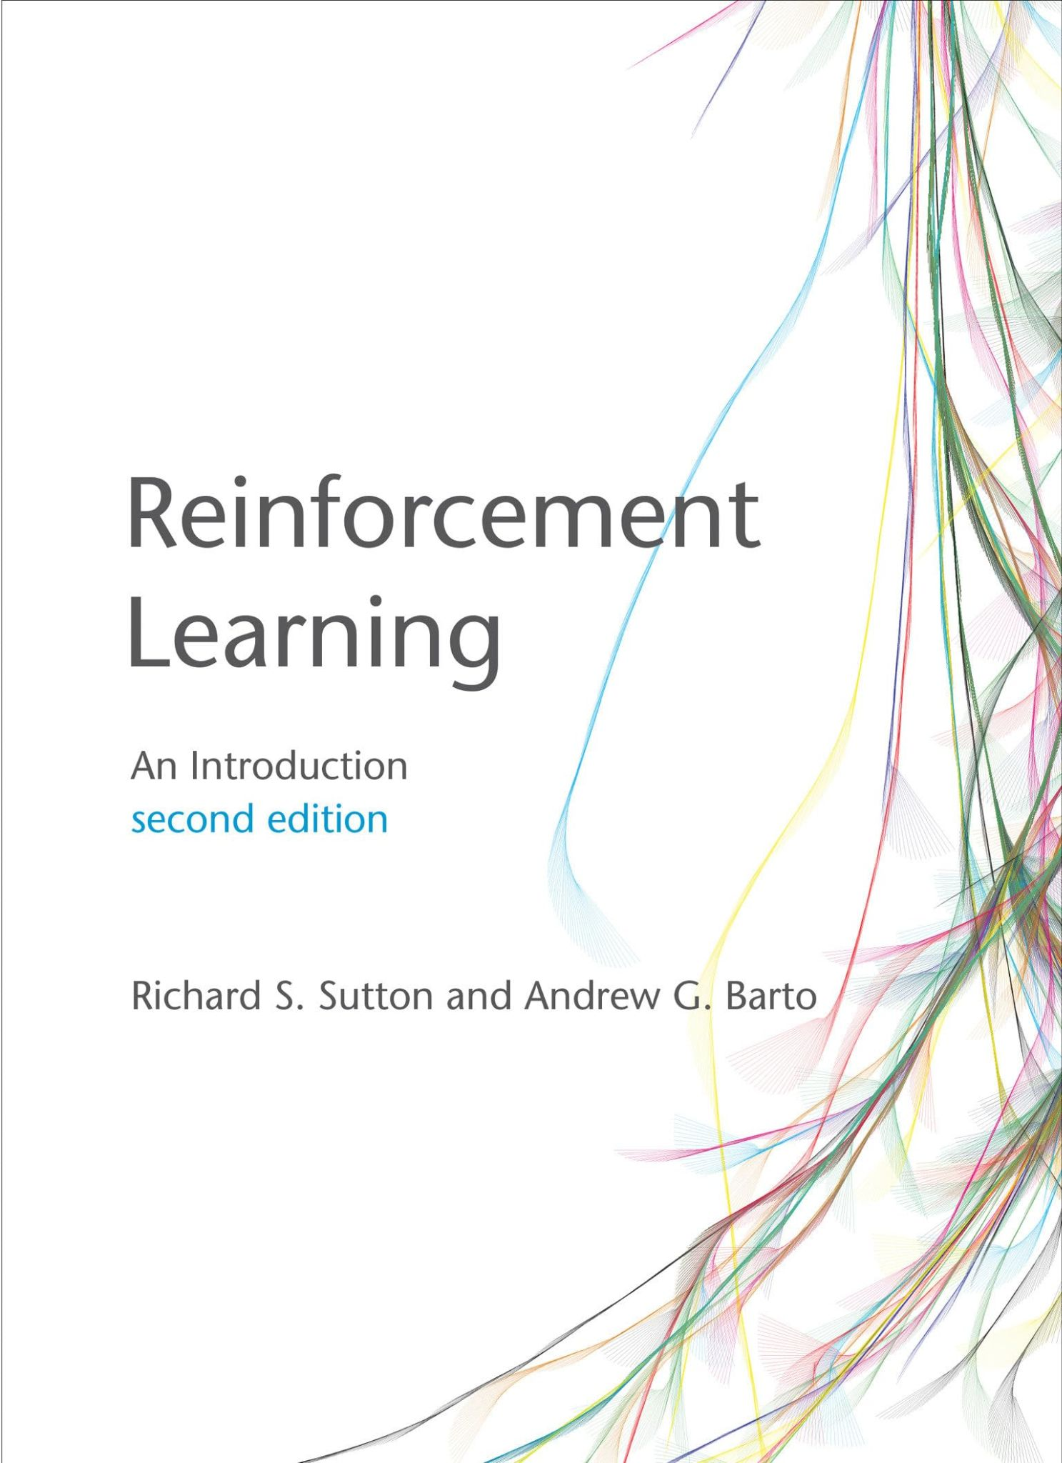
Libros
Artificial Intelligence
A Modern Approach
Hands-on Machine Learning with Scikit-Learn, Keras & TensorFlow
Reinforcement Learning An Introduction

Slide 57
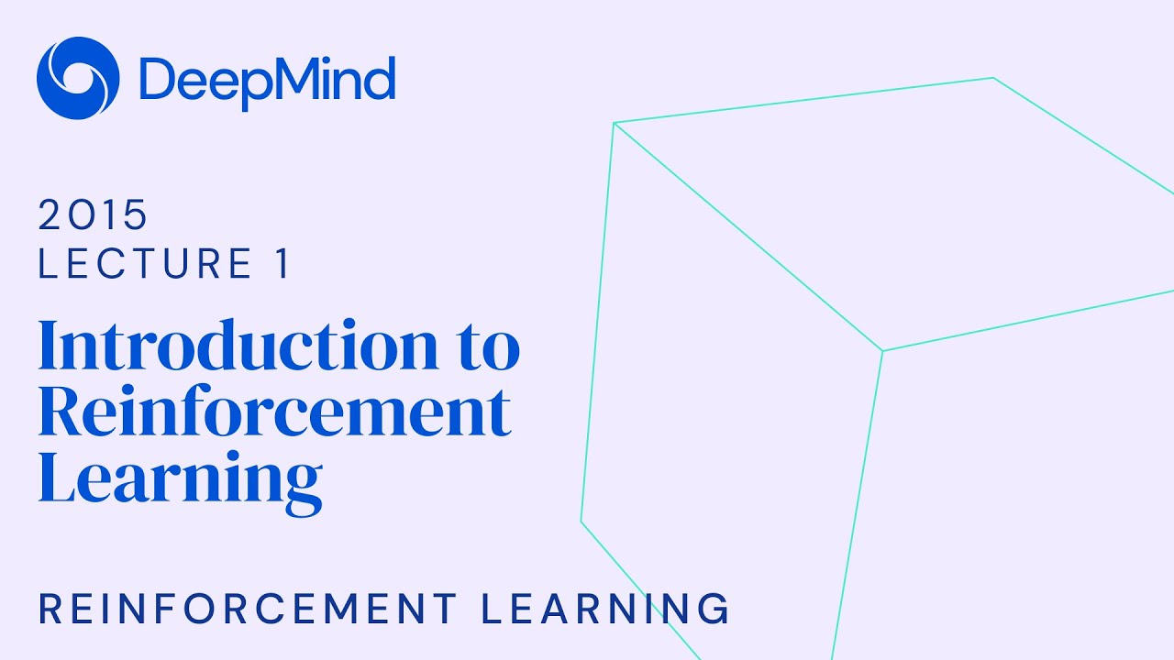

Cursos
Google DeepMind
Reinforcement Learning Course
The Hugging Face
Deep Reinforcement Learning Course

Slide 58


Entretenimiento
Neural networks
3Blue1Brown
AI Warehouse

Slide 59
Bibliografía
DeepSeek-Ai, Guo, D., Yang, D., Zhang, H., Song, J., Zhang, R., Xu, R., Zhu, Q., Ma, S., Wang, P., Bi, X., Zhang, X., Yu, X., Wu, Y., Wu, Z. F., Gou, Z., Shao, Z., Li, Z., Gao, Z., . . . Zhang, Z. (2025). DeepSeek-R1: Incentivizing reasoning capability in LLMs via Reinforcement Learning. arXiv (Cornell University). https://doi.org/10.48550/arxiv.2501.12948
Google DeepMind. (n.d.). AlphaGo. https://deepmind.google/research/breakthroughs/alphago/
Google DeepMind, & Silver, D. (2015, May 13). RL Course by David Silver - Lecture 1: Introduction to Reinforcement Learning [Video]. YouTube. https://www.youtube.com/watch?v=2pWv7GOvuf0
Mnih, V., Kavukcuoglu, K., Silver, D., Graves, A., Antonoglou, I., Wierstra, D., & Riedmiller, M. (2013). Playing Atari with Deep Reinforcement Learning. arXiv (Cornell University). https://doi.org/10.48550/arxiv.1312.5602
Platero-Horcajadas, M., Pardo-Pina, S., Cámara-Zapata, J., Brenes-Carranza, J., & Ferrández-Pastor, F. (2024). Enhancing greenhouse efficiency: Integrating IoT and reinforcement learning for optimized climate control. Sensors, 24(24), 8109. https://doi.org/10.3390/s24248109

Slide 60
Bibliografía
Russel, S., & Norvig, P. (2020). Artificial Intelligence: A Modern Approach (4th ed.). Prentice Hall. http://aima.cs.berkeley.edu/
Simonini, T., Sanseviero, O., & Paul, S. (2023). The Hugging Face Deep Reinforcement Learning Class. GitHub. https://github.com/huggingface/deep-rl-class
Sutton, R., & Barto, A. (2020). Reinforcement Learning: An Introduction (2nd ed.). The MIT Press. http://www.incompleteideas.net/book/RLbook2020.pdf
The Farama Foundation & OpenAI. (n.d.). Gymnasium Documentation. Gymnasium. https://gymnasium.farama.org/index.html
Vinyals, O., Babuschkin, I., Chung, J., Mathieu, M., Jaderberg, M., Czarnecki, W., Dudzik, A., Huang, A., Georgiev, P., Powell, R., Ewalds, T., Horgan, D., Kroiss, M., Danihelka, I., Agapiou, J., Oh, J., Dalibard, V., Choi, D., Sifre, L., . . . Silver, D. (2019). AlphaStar: Mastering the real-time strategy game StarCraft II. Google DeepMind. https://deepmind.google/discover/blog/alphastar-mastering-the-real-time-strategy-game-starcraft-ii/

Slide 61
¡Muchas gracias!
¿Preguntas?
luis.solanosantamaria@ucr.ac.cr
Please keep this slide for attribution

